Slide 1

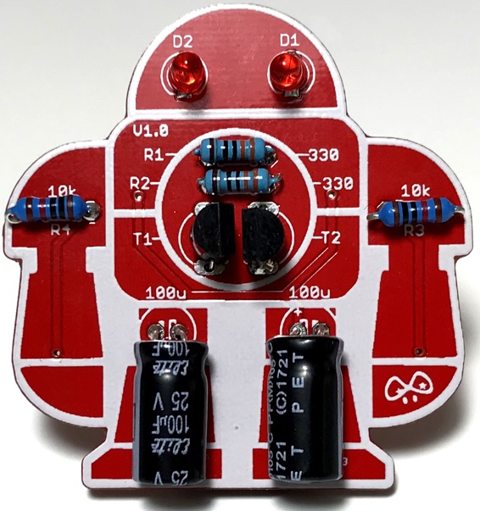

Cosas básicas para diseño de PCBs
Cosas básicas para diseño de PCBs by Federico Coca
is Licensed under a Creative Commons Attribution-ShareAlike 4.0 International License
<número>

Slide 2
Introducción
Los equipos electrónicos apoyan su realización sobre circuitos impresos.
Algunos aspectos sobre las características y utilización de circuitos impresos son:
  Selección
  Diseño
  Realización del circuito impreso
Técnicas para realizar una Printed Circuit Board
Obsoletas o poco usadas
  Realizar el dibujo de las pistas con rotulador indeleble
  Utilizar láminas transferibles (parecido a las letras adhesivas)
  Transferencia del diseño por presión o térmicamente.
Actuales
  Eliminación de cobre mediante máquinas CRC.
  Añadir cobre.
  Técnica de insolación utilizando placas fotosensibles.
Técnicas Industriales
  Son muchas y variadas y pueden obtenerse placas de siete u ocho capas
  Bombardeo de placas con átomos de cobre
  Insolación por láser
Cosas básicas para diseño de PCBs by Federico Coca
is Licensed under a Creative Commons Attribution-ShareAlike 4.0 International License
<número>

Slide 3
Introducción
Material utilizado para realizar circuitos impresos
Soporte aislante
  Papel
  Fibra de vidrio
  Teflón
  Plásticos
  Etc.
Se les da consistencia con un aglutinantes del tipo fenólico, époxy, poliéster u otros.
Conductor
Es cobre electrolítico, el cual es adherido al soporte, prensándolo fuertemente con un pegamento bajo acción de calor, o bien depositándolo por procesos electroquímicos.
Distinción entre tipos de placas de circuito impreso
Material del soporte
Aglutinante
Número de capas cobreadas
Espesor del cobre
Esto da lugar a diferentes propiedades mecánicas y eléctricas.
Cosas básicas para diseño de PCBs by Federico Coca
is Licensed under a Creative Commons Attribution-ShareAlike 4.0 International License
<número>

Slide 4
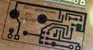

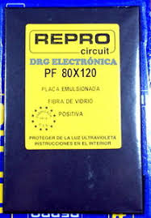
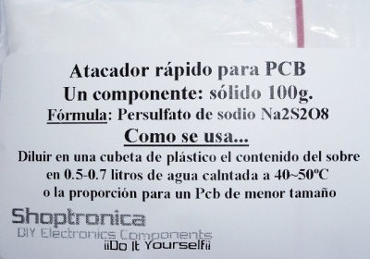
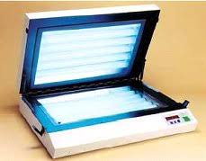
Introducción
Medios necesarios para construir PCBs mediante elementos fotosensibles
Diseño impreso de la placa o fotolito
Placa fotosensible
Insoladora de luz actínica
Revelador
Atacador
Elementos auxiliares para limpieza y acabado
Cosas básicas para diseño de PCBs by Federico Coca
is Licensed under a Creative Commons Attribution-ShareAlike 4.0 International License
<número>

Slide 5
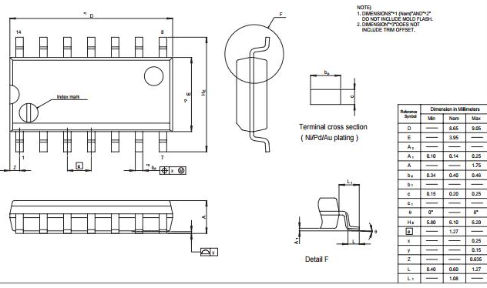
Normalización de las distancias entre contactos
Los fabricantes de componentes electrónicos para circuitos impresos la han establecido de la siguiente forma:
Normas DIN: múltiplos de 2,5 mm. Muy poco usada
Normas americanas: múltiplos de 2,54 mm o 100 mils.
La diferencia en pocos múltiplos es muy pequeña y las hace intercambiables pero es poco recomendable usar las normas DIN.
Cosas básicas para diseño de PCBs by Federico Coca
is Licensed under a Creative Commons Attribution-ShareAlike 4.0 International License
<número>

Slide 6
Normas básicas de diseño
Criterios
Grosor de las líneas o pistas
Grosor de los terminales
Diámetro de las perforaciones
Ubicación de las tierras
Tipos de unión
Ubicación de los componentes
Grosor de las líneas o pistas
El criterio de anchura depende directamente de la cantidad de corriente que va a circular por las pistas del circuito impreso, espesor de la capa de cobre (18x10⁻³, 35x10⁻³, 70x10⁻³ ó 105x10⁻³ mm), temperatura de sobre elevación aceptada, temperatura ambiente de trabajo y aspectos de rigidez según el componente correspondiente.
Las figuras siguientes nos determinan el máximo de corriente admisible por ancho de pista según lo establecido en la norma UNE 20-621-84/3.
Cosas básicas para diseño de PCBs by Federico Coca
is Licensed under a Creative Commons Attribution-ShareAlike 4.0 International License
<número>

Slide 7
Normas básicas de diseño
Espesor de la pista conductora: 18 um
Cosas básicas para diseño de PCBs by Federico Coca
is Licensed under a Creative Commons Attribution-ShareAlike 4.0 International License
<número>

Slide 8
Normas básicas de diseño
Espesor de la pista conductora: 35 um
Cosas básicas para diseño de PCBs by Federico Coca
is Licensed under a Creative Commons Attribution-ShareAlike 4.0 International License
<número>

Slide 9
Normas básicas de diseño
Espesor de la pista conductora: 70 um
Cosas básicas para diseño de PCBs by Federico Coca
is Licensed under a Creative Commons Attribution-ShareAlike 4.0 International License
<número>

Slide 10
Normas básicas de diseño
Espesor de la pista conductora: 105 um
Cosas básicas para diseño de PCBs by Federico Coca
is Licensed under a Creative Commons Attribution-ShareAlike 4.0 International License
<número>

Slide 11
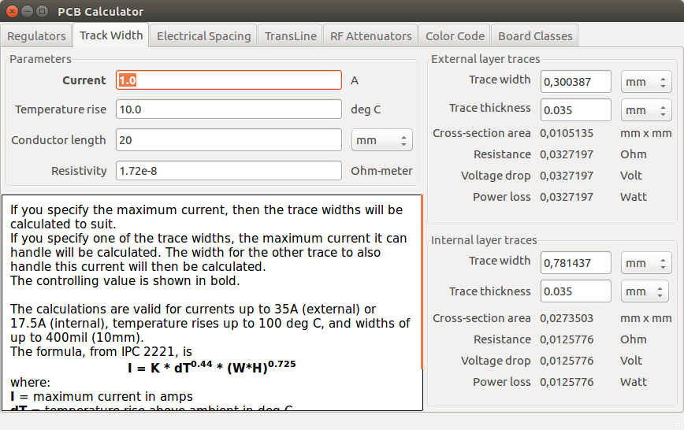
Normas básicas de diseño
Cálculo del espesor de la pista conductora
Material | Resistividad (Ω·m)
Grafeno Plata Cobre Oro Aluminio Wolframio Níquel Hierro Platino Estaño Grafito | 1,00 x 10⁻⁸ 1,59 x 10⁻⁸ 1,71 x 10⁻⁸ 2,35 x 10⁻⁸ 2,82 x 10⁻⁸ 5,65 x 10⁻⁸ 6,40 x 10⁻⁸ 8,90 x 10⁻⁸ 10,60 x 10⁻⁸ 11,50 x 10⁻⁸ 60,00 x 10⁻⁸
Cosas básicas para diseño de PCBs by Federico Coca
is Licensed under a Creative Commons Attribution-ShareAlike 4.0 International License
<número>

Slide 12
Diámetro de las perforaciones
Dependendel componente a utilizar.
Los mas generales están entre 0.7 y 1.5 mm.
La norma UNE 20-621-84/3 recomienda los siguientes diámetros nominales y tolerancias:
Ø nominal del taladro (mm) | Tolerancia (mm)
0.4 0.5 0.6 0.7 0.8 0.9 | + 0.05 -0.00
1.0 1.2 1.3 1.4 1.5 2.0 | + 0.1 - 0.0
Cosas básicas para diseño de PCBs by Federico Coca
is Licensed under a Creative Commons Attribution-ShareAlike 4.0 International License
<número>

Slide 13
Reglas de distribucion de omponentes en la PCB
Por lo general cuando se diseña una PCB, existe una especificación del producto que reúne todos los requisitos necesarios para poder generar toda la información que se precisa para fabricarla:
Geometria de la PCB:
Dimensiones exteriores
Detalles de su contorno (muescas).
Bloques de agujeros
Espesor de la placa
Volumen ocupado.
Impresión conductora:
Configuración a una o dos caras
Componentes que debe llevar soldados.
Dimensiones de nudos y conductores.
Registros de identificación.
Material base:
Agujeros metalizados.
Acabados protectores.
Cosas básicas para diseño de PCBs by Federico Coca
is Licensed under a Creative Commons Attribution-ShareAlike 4.0 International License
<número>

Slide 14
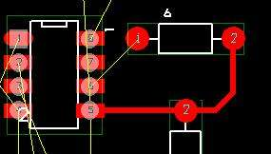
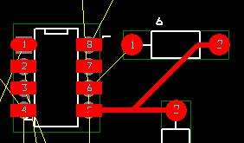
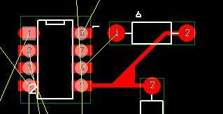
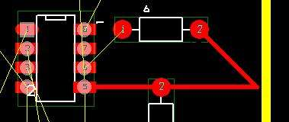
Reglas generales de diseño de las pistas de la PCB
Evitar ángulos agudos en los cambios de dirección y en las intersecciones de pistas.
Correcto Incorrecto
Cosas básicas para diseño de PCBs by Federico Coca
is Licensed under a Creative Commons Attribution-ShareAlike 4.0 International License
<número>

Slide 15
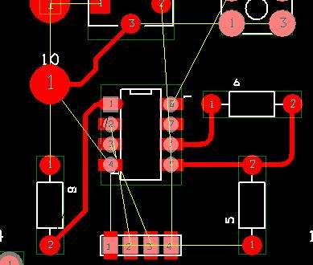
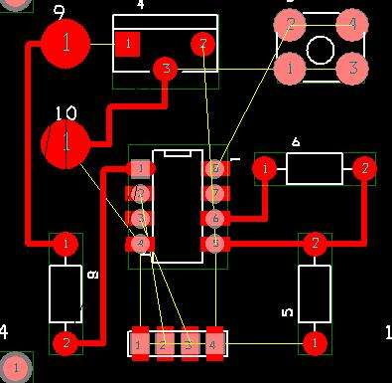
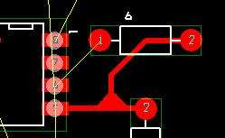
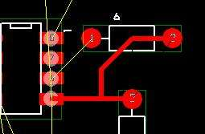
Reglas generales de diseño de las pistas de la PCB
En las pistas que sean portadoras de alta frecuencia (usualmente mayor de 1MHz) deben evitarse los ángulos de 90º.
Correcto Incorrecto
Cosas básicas para diseño de PCBs by Federico Coca
is Licensed under a Creative Commons Attribution-ShareAlike 4.0 International License
<número>

Slide 16
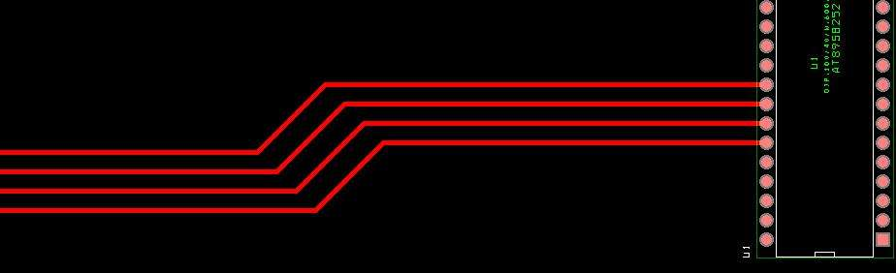
Reglas generales de diseño de las pistas de la PCB
Cuando más de dos pistas discurran paralelas la distancia de separación debe ser uniforme:
Cosas básicas para diseño de PCBs by Federico Coca
is Licensed under a Creative Commons Attribution-ShareAlike 4.0 International License
<número>

Slide 17
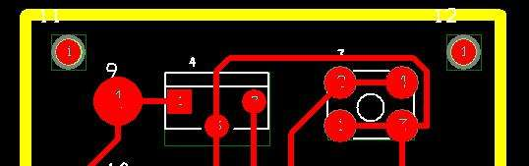
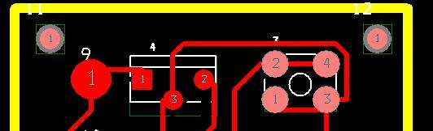
Reglas generales de diseño de las pistas de la PCB
En las uniones pista-pad la pista debe ser radial a dicho pad, y no tangencial.
Correcto
Incorrecto
Cosas básicas para diseño de PCBs by Federico Coca
is Licensed under a Creative Commons Attribution-ShareAlike 4.0 International License
<número>

Slide 18
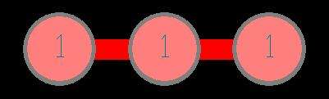
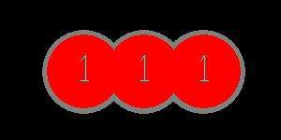
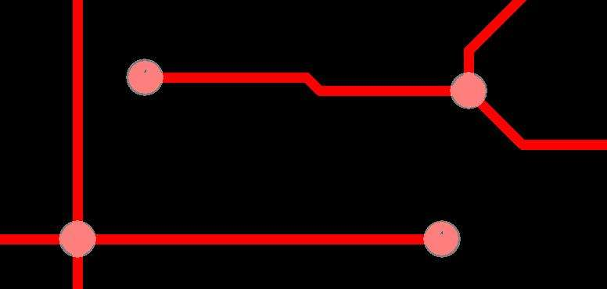
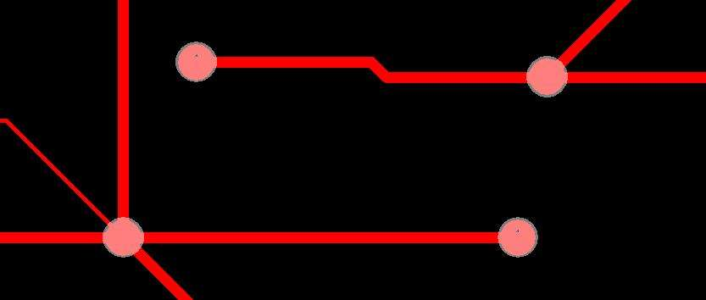
Reglas generales de diseño de las pistas de la PCB
No deben unirse directamente dos o más pads. Dicha unión se debe hacer mediante una pista, aunque sea de pequeña longitud.
Correcto Incorrecto
En cada pad sólo pueden concurrir cuatro pistas como máximo, y nunca formando ángulos agudos entre ellas.
Correcto Incorrecto
Cosas básicas para diseño de PCBs by Federico Coca
is Licensed under a Creative Commons Attribution-ShareAlike 4.0 International License
<número>

Slide 19
Resistencia de las pistas
El gráfico muestra la relación entre la anchura, el espesor, la temperatura y la resistencia por cada 10 mm de longitud de pista de cobre con resistividad 1’71 x 10⁻⁸ Ω·m, según la norma UNE 20-621-84/3
Cosas básicas para diseño de PCBs by Federico Coca
is Licensed under a Creative Commons Attribution-ShareAlike 4.0 International License
<número>

Slide 20
Resistencia de las pistas
Kicad nos la calcula directamente
Material | Resistividad (Ω·m)
Grafeno Plata Cobre Oro Aluminio Wolframio Níquel Hierro Platino Estaño Grafito | 1,00 x 10⁻⁸ 1,59 x 10⁻⁸ 1,71 x 10⁻⁸ 2,35 x 10⁻⁸ 2,82 x 10⁻⁸ 5,65 x 10⁻⁸ 6,40 x 10⁻⁸ 8,90 x 10⁻⁸ 10,60 x 10⁻⁸ 11,50 x 10⁻⁸ 60,00 x 10⁻⁸
Cosas básicas para diseño de PCBs by Federico Coca
is Licensed under a Creative Commons Attribution-ShareAlike 4.0 International License
<número>

